Slide 1



L’Europe protège vos
missions d’intérêt général
repères
Europe / SIEG
#SIEGHLM
Décodeur Mode d’emploi

Slide 2
Aides d’Etat et compensations
de service public
repères
Europe / SIEG
#SIEGHLM
Décodeur

Slide 3


Décodeur UE
Logement social UE
Objectifs Traité + Légitimité + Nécessité + Intérêt UE

Slide 4
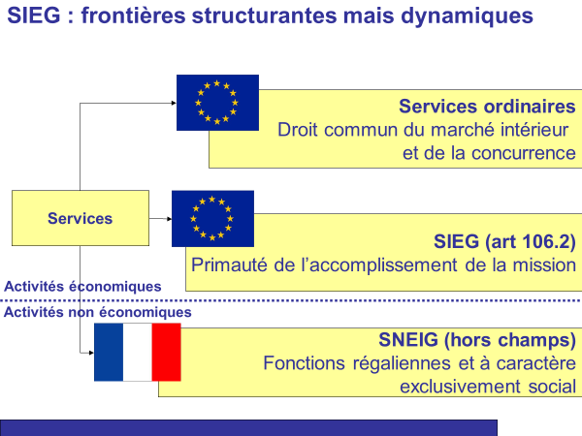

Slide 5

TFUE - Un Traité protecteur du bon accomplissement des missions d’intérêt général imparties au SIEG de logement social :
Protocole 26 (SIG)
Article 14 (SIEG)
Article 106.2 (SIEG)
Article 107 (Aides d’Etat)

Slide 6
Protocole 26 : services d’intérêt général
LES HAUTES PARTIES CONTRACTANTES, SOUHAITANT souligner l'importance des services d'intérêt général, SONT CONVENUES des dispositions interprétatives ci-après, qui sont annexées au traité sur l'Union européenne et au traité sur le fonctionnement de l'Union européenne:
Article premier
Les valeurs communes de l'Union concernant les SIEG au sens de l'article 14 TFUE comprennent :
- le rôle essentiel et le large pouvoir discrétionnaire des autorités nationales, régionales et locales pour fournir, faire exécuter et organiser les SIEG d'une manière qui réponde autant que possible aux besoins des utilisateurs;
- la diversité des SIEG et les disparités qui peuvent exister au niveau des besoins et des préférences des utilisateurs en raison de situations géographiques, sociales ou culturelles différentes;
- un niveau élevé de qualité, de sécurité et quant au caractère abordable, l'égalité de traitement et la promotion de l'accès universel et des droits des utilisateurs.
Article 2
Les dispositions des traités ne portent en aucune manière atteinte à la compétence des États membres pour fournir, faire exécuter et organiser des services non économiques d'intérêt général.

Slide 7
Les SIEG dans les Traités européens
Article 14 TFUE
« Sans préjudice de l'article 4 du traité sur l'Union européenne et des articles 93, 106 et 107 du présent traité, et eu égard à la place qu'occupent les services d'intérêt économique général parmi les valeurs communes de l'Union ainsi qu'au rôle qu'ils jouent dans la promotion de la cohésion sociale et territoriale de l'Union, l'Union et ses États membres, chacun dans les limites de leurs compétences respectives et dans les limites du champ d'application des traités, veillent à ce que ces services fonctionnent sur la base de principes et dans des conditions, notamment économiques et financières, qui leur permettent d'accomplir leurs missions.
Le Parlement européen et le Conseil, statuant par voie de règlements conformément à la procédure législative ordinaire, établissent ces principes et fixent ces conditions, sans préjudice de la compétence qu'ont les États membres, dans le respect des traités, de fournir, de faire exécuter et de financer ces services. »
A interpréter à la lumière du Protocole (26) sur les services d’intérêt général (Traité de Lisbonne, 2007).

Slide 8
Article 106, paragraphe 2, TFUE
« Les entreprises chargées de la gestion de services d'intérêt économique général ou présentant le caractère d'un monopole fiscal sont soumises aux règles des traités, notamment aux règles de concurrence, dans les limites où l'application de ces règles ne fait pas échec à l'accomplissement en droit ou en fait de la mission particulière qui leur a été impartie.
Le développement des échanges ne doit pas être affecté dans une mesure contraire à l'intérêt de l'Union. »

Slide 9
Article 107 TFUE (ex-article 87 TCE)
Sauf dérogations prévues par les traités, sont incompatibles avec le marché intérieur, dans la mesure où elles affectent les échanges entre États membres, les aides accordées par les États ou au moyen de ressources d'État sous quelque forme que ce soit qui faussent ou qui menacent de fausser la concurrence en favorisant certaines entreprises ou certaines productions.

Slide 10



La Cour de Justice de l’UE
Aides d’Etat et compensations de service public
Arrêt Altmark C280/00 du 24 juillet 2003

Slide 11
Arrêt Altmark C280/00 du 24 juillet 2003
Compensation de service public – 4 critères :
Mandat SIEG – Obligations de service public clairement définies.
Paramètres de calcul préalablement établis de façon objective et transparente.
Absence de surcompensation : compensation nécessaire à l’exécution des OSP (- recettes + bénéfice raisonnable).
Octroi de la compensation par marchés publics ou en référence aux coûts d’une entreprise moyenne bien gérée.
Si 4 critères OK : compensation n’est pas une aide d’Etat

Slide 12
Décision CE 2005, révisée en 2011, en 2021 ?
Art.106.2 TFUE
Aide d’Etat compatible / compensation de service public:
4 conditions cumulatives :
Acte officiel de mandat SIEG
Absence de surcompensation : compensation nécessaire à l’exécution des OSP (- recettes + bénéfice raisonnable) + comptabilité interne si activités SIEG / hors SIEG
Contrôles réguliers de surcompensation (tous les 3 ans et au terme du mandat max de 10 ans).
Rapports bisannuels de mise en œuvre de la Décision

Slide 13
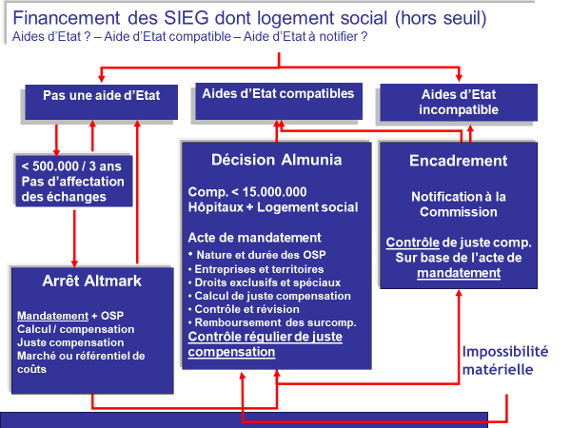

Slide 14
C ≤ (© - ®) +兀☺
C = Compensation
© = coûts d’exécution SIEG
® = recettes tirées du SIEG
兀 = bénéfice éventuel
= “raisonnable”

Slide 15
Décision CE 2005, révisée en 2011, en 2021 ?
Art.106.2 TFUE
SIEG de logement social ? Erreur manifeste ?
Universel – Généraliste – Résiduel ?
En conséquence, les entreprises assurant des services sociaux, y compris la fourniture de logement social aux personnes défavorisées ou aux groupes sociaux moins avantagés qui, pour des raisons de solvabilité, ne sont pas en mesure de trouver un logement aux conditions du marché (…)
c) compensations octroyées pour des services répondant à des besoins sociaux concernant les soins de santé et de longue durée, la garde d’enfants, l’accès et la réinsertion sur le marché du travail, le logement social et les soins et l’inclusion sociale des groupes vulnérables ;

Slide 16


Slide 17
Décision CE 2005, révisée en 2011, en 2021 ?
Art.106.2 TFUE
SIEG de logement social
Des spécificités reconnues / Décision
Compensation compatible hors seuil de montant d’aide (faible risque accru de distorsion de concurrence et d’affectation des échanges intracommunautaires),
Mandat SIEG de plus de 10 ans,
Réalisation d’investissements de LT permanents nécessaires à l’exécution du SIEG (infrastructures sociales - coûts – amortissements - mandat long supérieur à 10 ans)
Occupation privative du SIEG + aides à l’investissement et non à l’exploitation,
Report de surcompensation annuelle moyenne (max 10% de la surcompensation)

Slide 18
La Cour de Justice de l’UE
Définition du SIEG de logement
Social : le « Dutch Case »
17 années de procédures suite à notification
Affaire T 202/10
15/12/18

Slide 19
Affaire T 202/10 15/11/18
Le SIEG exige: DEFINITION – DEFINITION-DEFINITION > exigence de clarté
Le logement social est tout à fait conforme aux objectifs fondamentaux du traité de la CE. Il s'agit d'un élément légitime de la politique publique et, dans la mesure où il est limité à ce qui est nécessaire, il est dans l'intérêt de la Communauté que le logement social soit soutenu
Si l’État membre dispose d’un large pouvoir d’appréciation quant à la détermination de ce qu’il considère comme un SIEG, cela ne le dispense toutefois pas de démontrer à suffisance de droit que le périmètre de celui-ci est nécessaire et proportionné par rapport à un besoin réel de service public.
La Commission s’est contentée de considérer, dans la décision attaquée, que cette nouvelle définition du SIEG du logement social satisfaisait aux exigences de la décision 2005/842. Il ne saurait cependant être exclu que la Commission ait également approuvé une définition du SIEG proposée par les autorités néerlandaises reposant sur un autre critère qu’une limitation de revenus, si cette définition était suffisamment claire et établissait un lien avec les personnes défavorisées.

Slide 20
Affaire T 202/10 15/11/18
Aussi le tribunal rejette cette interprétation des requérantes dans la mesure où « la Commission n’a pas considéré que la définition du SIEG contenait une erreur manifeste, parce qu’elle ne prévoyait pas que les sociétés de logement devaient louer « exclusivement » des logements à des personnes défavorisées, mais qu’elle était imprécise, parce qu’elle prévoyait la location en « priorité aux personnes qui [avaient] des difficultés à trouver un logement convenable », sans que ce groupe cible des personnes défavorisées soit défini »
Il est donc nécessaire de délimiter la mission de logement social clairement pour pouvoir relever des dispositions en matière d’aides d’état et de SIEG mais le tribunal précise à l’occasion de ce recours que cette délimitation est à déterminer librement par l’Etat membre pour autant que celle-ci soit suffisamment précise et en lien avec le groupe cible concerné.
Aussi le Tribunal souligne que d’autres critères de délimitation de la mission que les plafonds de ressources auraient pu être adoptés par le gouvernement néerlandais, « il ne saurait cependant être exclu que la Commission ait également approuvé une définition du SIEG proposée par les autorités néerlandaises reposant sur un autre critère qu’une limitation de revenus, si cette définition était suffisamment claire et établissait un lien avec les personnes défavorisées ».
Le tribunal précise aussi que la décision de la Commission N209/01 en matière d’aide d’états attribuées au logement social en Irlande, ne constitue pas la définition européenne du logement social mais uniquement un exemple, « la Commission n’a pas exigé des autorités néerlandaises qu’elles retiennent les mêmes critères, ni considéré qu’elles ne pouvaient définir le SIEG que par une référence à une limite de revenus ».

Slide 21
Décision CE 2005, révisée en 2011, en 2021 ?
Art.106.2 TFUE
Contrôles réguliers d’absence de surcompensation
Article 6
Contrôle de la surcompensation
1 Les États membres veillent à ce que la compensation octroyée pour la prestation du SIEG remplisse les conditions énoncées dans la présente décision et, notamment, que l’entreprise ne bénéficie pas d’une compensation excédant le montant déterminé conformément à l’article 5. Ils fournissent des éléments de preuve à la Commission, sur demande de celle-ci. Ils procèdent, ou font procéder, à des contrôles réguliers, au minimum tous les trois ans pendant la durée du mandat et au terme de celui-ci.

Slide 22
Décision CE 2005, révisée en 2011, en 2021 ?
Art.106.2 TFUE
Contrôles réguliers d’absence de surcompensation
Article 6
Contrôle de la surcompensation
2 Si une entreprise a bénéficié d’une compensation excédant le montant déterminé conformément à l’article 5, l’État membre exige de l’entreprise concernée qu’elle rembourse toute surcompensation éventuelle. Les paramètres de calcul de la compensation sont mis à jour pour l’avenir. Lorsque le montant de la surcompensation ne dépasse pas 10 % du montant de la compensation annuelle moyenne, la surcompensation peut être reportée sur la période suivante et déduite du montant de la compensation due pour cette période.

Slide 23
Décision CE 2005, révisée en 2011, en 2021 ?
Art.106.2 TFUE
Rapports bisannuels
Article 9 - Rapports
Tous les 2 ans, chaque État membre remet à la Commission un rapport sur la mise en oeuvre de la présente décision. Ces rapports comprennent une description détaillée de l’application de la présente décision en ce qui concerne les différentes catégories de services visées exposant notamment:
a) une description de l’application de la présente décision aux services relevant de son champ d’application, y compris les activités internes;
b) le montant total des aides octroyées conformément à la présente décision avec une ventilation selon le secteur économique des bénéficiaires;
c) si, pour un type donné de service, l’application de la présente décision a entraîné des difficultés ou des plaintes de la part de tiers;
d) fournissent, sur demande de la Commission formulée en temps utile avant la présentation du rapport, toute autre information concernant l’application de la présente décision.
Le premier rapport est présenté le 30 juin 2014 au plus tard.

Slide 24
Décision CE 2005, révisée en 2011, en 2021 ?
Art.106.2 TFUE
Rapports bisannuels officiels
Article 9 - Rapports
Tous les 2 ans, chaque État membre remet à la Commission un rapport sur la mise en oeuvre de la présente décision. Ces rapports comprennent une description détaillée de l’application de la présente décision en ce qui concerne les différentes catégories de services visées exposant notamment:
a) une description de l’application de la présente décision aux services relevant de son champ d’application, y compris les activités internes;
b) le montant total des aides octroyées conformément à la présente décision avec une ventilation selon le secteur économique des bénéficiaires;
c) si, pour un type donné de service, l’application de la présente décision a entraîné des difficultés ou des plaintes de la part de tiers;
d) fournissent, sur demande de la Commission formulée en temps utile avant la présentation du rapport, toute autre information concernant l’application de la présente décision.
Le premier rapport est présenté le 30 juin 2014 au plus tard.

Slide 25
Décision CE 2005, révisée en 2011, en 2021 ?
Art.106.2 TFUE
5 Rapports bisannuels officiels – synthèse
Des rapports similaires
L411-2 CCH : la référence + conventionnements + règles d’attribution + CUS
Un contrôle ex ante « en aval » avec « un large pouvoir de contrôle et de sanction » de la puissance publique
De la MIILOS à l’ANCOLS (2014/15)

Slide 26
Décision CE 2005, révisée en 2011, en 2021 ?
Art.106.2 TFUE
Révision en 2021 ?
Règles relatives aux subventions publiques en faveur des services sociaux et de santé d’intérêt économique général (évaluation): L’objectif général du paquet était d’aider les États membres à financer les SIEG qui revêtent une importance capitale pour les citoyens et l’ensemble de la société tout en préservant les aspects fondamentaux du contrôle des aides d’État. La présente évaluation a pour but de vérifier dans quelle mesure les règles applicables aux services de santé et aux services sociaux répondaient à ces objectifs et si les règles sont toujours appropriées au vu de l’évolution de la jurisprudence de la Cour et des changements sectoriels.
Etude 2020 en cours> 24/12/19 Appel d’offre Study on Market trends in Health and Social Services and EU State Aid Implications
Reference number: COMP/2019/006, durée 10 mois
Révision 2021 ? Contribution USH

